Slide 1
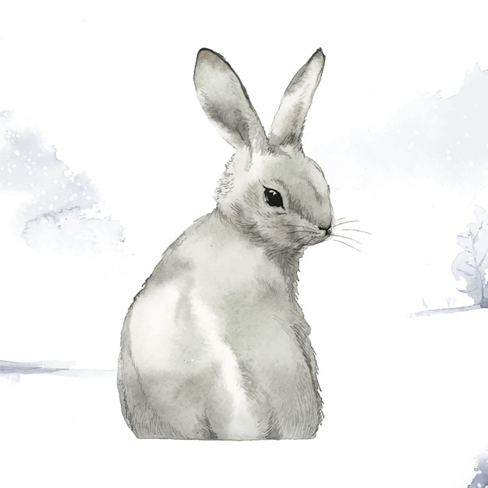
www.freepik.com
A „Tembel Tavşan Masalı” című török mese fordítása

Slide 2
www.freepik.com
Meséljék el a mesét saját szavaikkal! Mindenki egy mondatot mond, majd odadobja a ladbát valakinek. A következő hallgató így kezdi a mondatát: „Aztán...”

Slide 3
Tembel Tavşan Masalı
A lusta nyúl meséje
A lusta nyuszi meséje
A lusta tapsifüles meséje
A török szöveg forrása: img.eba.gov.tr

Slide 4
Bir zamanlar ormanda korkunç bir kuraklık başlamış. Yaz gelip geçtiği halde, tek bir damla bile yağmur yağmamış.
Egyszer volt, hol nem volt, volt egyszer egy erdő, ahol félelmetes szárazság kezdődött.
A nyár el is múlt, de egy csepp víz, annyi nem esett.

Slide 5
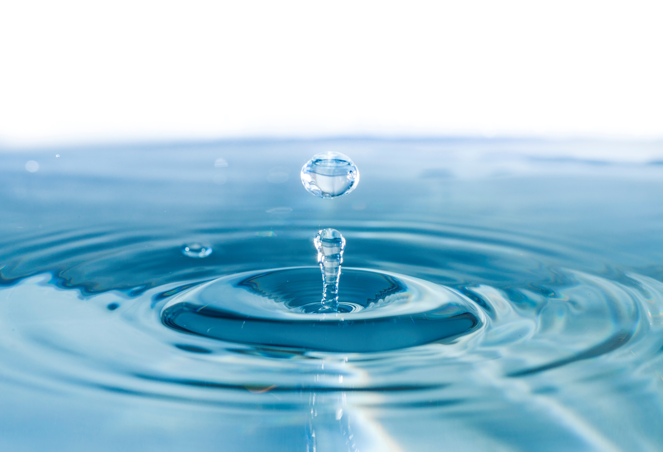
Ez egy vízcsepp.

Slide 6
Susuzluk hayvanların canına tak edince, bu duruma bir çare bulmak için toplanmışlar.
Mikor az állatoknak elegük lett a szárazságból, összegyűltek, hogy megoldást találjanak erre a helyzetre.

Slide 7
İçlerinden birisinin teklifi üzerine, bir kuyu kazmaya karar verip çalışmaya başlamışlar. Bütün hayvanlar, hatta kuşlar bile gece gündüz çalışıyormuş.
Valamelyikük tanácsára úgy döntöttek, hogy fúrnak egy kutat, és el is kezdtek dolgozni. Az összes állat, még a madarak is éjjel-nappal dolgoztak.

Slide 8
bütün = egész, összes.
Mikor melyiket használjuk?
Ez egy egész alma.
Az összes alma piros.
Ez is piros.
Ez is piros.
Ez is piros.
www.freepik.com

Slide 9
Ancak tavşan;
"Ben daha çok küçüğüm!" diyerek çalışmak istemiyormuş. Tavşanın böyle nazlanması diğer bütün hayvanları çok kızdırmış.
Ám a nyúl így szólt:
„Én még nagyon kicsi vagyok!” – és nem akart dolgozni.
A nyúlnak ez a vonakodása az összes többi állatot felbőszítette.

Slide 10
Hayvanların emeği boşa çıkmamış. Kazdıkları kuyudan buz gibi bir su çıkınca, herkes çok sevinmiş. Kana kana içip yıkanmışlar.
Nem volt hiábavaló az állatok munkája / erőfeszítése.
Mikor a kiásott kútból jéghideg víz tört elő, mindenki nagyon boldog volt. Nagy kortyokban itták a vizet és mosakodtak.

Slide 11
Kuyunun kazılmasına yardım etmeyen tavşana ise su vermemişler.
A nyúlnak, aki nem segített a kút kiásásában, nem adtak vizet.
kiás valamit (ige) → kiásás (főnév)
vki segít vkinek vmiben
-ban, -ben ragot csak a főnévhez kapcsolhatunk, főnévi igenévhez (mint a törökben) nem!!
→A nyúl nem segített a kút kiásásában.

